Slide 1
图

Slide 2
教学内容
1、图的基本概念；
2、图的存储结构（邻接矩阵、邻接表及有向图十字邻接表）；
3、图的遍历（深度优先搜索、广度优先搜索）；
4、最小生成树（kruskul算法、prim算法）；
5、最短路径（dijkstra算法、floyd算法）；
6、AOV网络与拓扑排序；
7、AOE网络与关键路径。

Slide 3
6.1 图的定义和术语
定义：
图 (Graph) 是一种复杂的非线性数据结构，由顶
点集合及顶点间的关系（也称弧或边）集合组成。可
以表示为： G＝(V, {VR})
其中 V 是顶点的有穷非空集合； VR 是顶点之间关系
的有穷集合，也叫做弧或边集合。弧是顶点的有序对，
边是顶点的无序对。

Slide 4
基本术语：
G₁
v₁
v₂
顶点：图中的数据元素。
弧：若 <v, w>∈VR，则 <v, w> 表示从 v 到 w 的
一条弧，且称 v 为弧尾，称 w 为弧头， 此时的图称
为有向图。
v₃
v₄
有向图
G₁ = (V₁, {A₁}) V₁ = {v₁, v₂, v₃, v₄}
A₁ = {< v₁, v₂>, < v₁, v₃>, < v₃, v₄>, < v₄, v₁>}
G₂
v₁
v₂
边：若 <v, w>∈VR 必有<w, v>∈VR，则以无序
对 (v, w) 代表这两个有序对，表示 v 和 w 之间的一条
边，此时的图称为无向图。
v₃
v₄
v₅
G₂ = (V₂, {E₂}) V₂ = {v₁, v₂, v₃, v₄, v₅}
E₂ = {(v₁, v₂), (v₁, v₄), (v₂, v₃), (v₂, v₅) , (v₃, v₄), (v₃, v₅)}
无向图

Slide 5
例：两个城市 A 和 B ，如果 A 和 B 之间的连线的涵义是表示两
个城市的距离，则 <A, B> 和 <B, A> 是相同的，用 (A, B) 表示。
如果 A 和 B 之间的连线的涵义是表示两城市之间人口流动
的情况，则 <A, B> 和 <B, A> 是不同的。
<北京，上海>
(北京，上海)
北 京
上 海
<上海，北京>
<北京，上海>
北 京
上 海
<上海，北京>

Slide 6
无向图中边的取值范围：0≤e≤n(n-1)/2。
（用 n 表示图中顶点数目，用 e 表示边的数目。且不
考虑顶点到其自身的边。）
v₁
v₂
完全图：有 n(n-1)/2 条边的无向图（即：无向图
中每两个顶点之间都存在着一条边)称为完全图。
v₃
v₄
v₅
有向图中弧的取值范围：0≤e≤n(n-1)。
（用 n 表示图中顶点数目，用 e 表示弧的数目。且不
考虑顶点到其自身的弧。）
v₁
v₂
有向完全图：有 n(n-1) 条弧的有向图（即：有向
图中每两个顶点之间都存在着方向相反的两条弧）称
为有向完全图。
v₃
v₄

Slide 7
稀疏图：含有很少条边或弧的图。
稠密图：含有很多条边或弧的接近完全图的图。
权：与图的边或弧相关的数，这些数可以表示从一个顶点到
另一个顶点的距离或耗费。
网： 带权的图。
1785
北 京
上 海
12000
北 京
上 海
15000

Slide 8
子图：如果图 G = (V, {E}) 和 G´= (V ´, {E´})，满足：V ´⊆ V
且 E´⊆ E，则称 G´为G 的子图。
v₁
v₂
v₁
v₁
v₁
v₂
v₁
v₂
v₁
v₂
v₁
v₂
v₃
v₃
v₄
v₃
v₄
v₅
v₄
v₅
v₄
v₅
v₁
v₂
v₁
v₂
v₃
v₄
v₅
v₄
v₅
邻接点：若 (v, v´) 是一条边，则称顶点 v 和 v´互为邻接点，
或称 v 和 v´相邻接；称边 (v, v´) 依附于顶点 v 和 v´，或称 (v, v´)
与顶点 v 和 v´ 相关联。
若 <v, v´> 是一条弧，则称顶点 v 邻接到 v´，顶点 v´ 邻接自
顶点 v。并称弧 <v, v´> 与顶点 v 和 v´ 相关联。
▲1

Slide 9
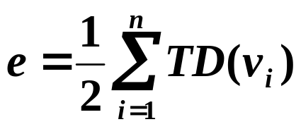
度：无向图中顶点 v 的度是和 v 相关联的边的数目，记为：
TD(v)。
v₁
v₂
v₁
v₂
v₃
v₃
v₄
v₄
v₅
入度：有向图中以顶点 v 为头的弧的数目称为 v 的入度，记
为：ID(v)。
出度：有向图中以顶点 v 为尾的弧的数目称为 v 的出度，记
为：OD(v)。
度：入度和出度之和，即：TD(v) = ID(v) + OD(v)。
如果顶点 v_{i} 的度为 TD(v_{i})，则一个有 n 个顶点 e 条边（弧）
的图，满足如下关系：

Slide 10
路径：从顶点 v 到 v´ 的路径是一个顶点序列 (v = v_{i, 0}, v_{i, 1}, …,
v_{i, m}= v´)，满足 (v_{i, j-1}, v_{i, j})∈VR 或 <v_{i, j-1}, v_{i, j} >∈VR，(1 ≤ j ≤ m)。
对于有向图，路径也是有向的。
v₁
v₂
v₁
v₂
v₁
v₂
v₃
v₃
v₄
v₅
v₃
v₄
v₄
v₅
路径长度：路径上边或弧的数目。
回路（环）：第一个顶点和最后一个顶点相同的路径。
简单路径：序列中顶点（两端点除外）不重复出现的路径。
简单回路（简单环）：前后两端点相同的简单路径。
连通：从顶点 v 到 v´ 有路径，则说 v 和 v´ 是连通的。
连通图：图中任意两个顶点都是连通的。
非连通图：有 n 个顶点和小于 n-1 条边的图。

Slide 11
连通分量：无向图的极大连通子图；任何连通图的连通分量
只有一个，即其本身；非连通图有多个连通分量（非连通图的每
一个连通部分）。
v₁
v₂
v₁
v₂
v₁
v₂
v₁
v₁
v₂
v₂
v₃
v₃
v₄
v₅
v₄
v₅
v₃
v₄
v₃
v₄
v₃
v₄
强连通图： 任意两个顶点都连通的有向图。
强连通分量：有向图的极大强连通子图；任何强连通图的强
连通分量只有一个，即其本身；非强连通图有多个强连通分量。

Slide 12
生成树：所有顶点均由边连接在一起，但不存在回路的图。
v₁
v₂
v₁
v₂
v₁
v₂
v₁
v₂
v₁
v₂
v₃
v₃
v₃
v₃
v₃
v₄
v₅
v₄
v₅
v₄
v₅
v₄
v₅
v₄
v₅
注
一个图可以有许多棵不同的生成树。
所有生成树具有以下共同特点：
生成树的顶点个数与图的顶点个数相同；
生成树是图的极小连通子图；
一个有 n 个顶点的连通图的生成树有 n-1 条边；
生成树中任意两个顶点间的路径是唯一的；
在生成树中再加一条边必然形成回路。
含 n 个顶点 n-1 条边的图不一定是生成树。

Slide 13
生成森林：对于非连通图，其每个连通分量可以构造一棵生
成树，合成起来就是一个生成森林。
有向树：如果一个有向图恰有一个顶点的入度为 0 ，其余顶
点的入度均为 1 ，则是一棵有向树。
有向图的生成森林：由若干棵有向树组成，含有图中全部顶
点，但只有足以构成若干棵不相交的有向树的弧。
A
B
C
A
D
F
B
C
F
E
D
E
▲2

Slide 14
6.4 图的存储结构
顺序存储结构
链式存储
结构
重点介绍
多重链表
邻接矩阵(数组)表示法
邻接表(链式)表示法
数组表示法（邻接矩阵）
邻接表
邻接多重表
十字链表

Slide 15
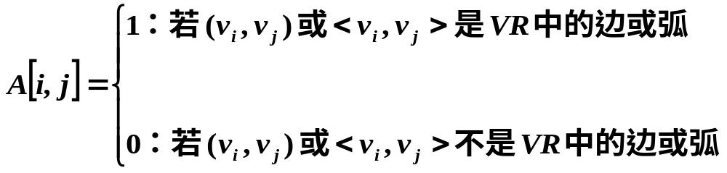
6.4.1 数组表示法（邻接矩阵表示法）
对于一个具有 n 个顶点的图，可用两个数组存储。其中一个
一维数组存储数据元素（顶点）的信息，另一个二维数组（图的
邻接矩阵）存储数据元素之间的关系（边或弧）的信息。
邻接矩阵：设 G = (V, {VR}) 是具有 n 个顶点的图，顶点的顺
序依次为 {v₁, v₂, …, v_{n}}，则 G 的邻接矩阵是具有如下性质的 n 阶
方阵：

Slide 16
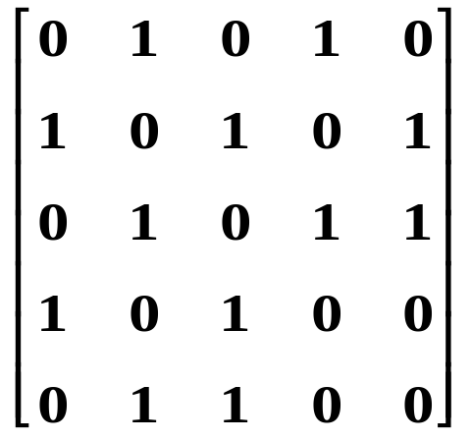
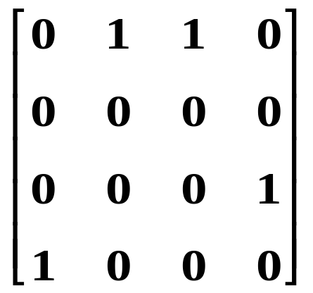
v₁ v₂ v₃ v₄ v₅
G₁
v₁ v₂ v₃ v₄
G₂
v₁
v₂
v₁
v₂
v₃
v₄
v₁
v₂
v₁
v₂
v₃
v₄
v₅
v₃
v₃
v₄
v₄
v₅
特点：
无向图的邻接矩阵对称，可压缩存储；有 n 个顶点的无向图需
存储空间为 n(n-1)/2。
有向图邻接矩阵不一定对称；有 n 个顶点的有向图需存储空间
为 n²，空间复杂度为 O(n²)，用于稀疏图时空间浪费严重。
无向图中顶点 v_{i} 的度 TD(v_{i}) 是邻接矩阵中第 i 行 1 的个数。
顶点 v_{i} 的出度是邻接矩阵中第 i 行 1 的个数。
有向图中
顶点 v_{i} 的入度是邻接矩阵中第 i 列 1 的个数。

Slide 17
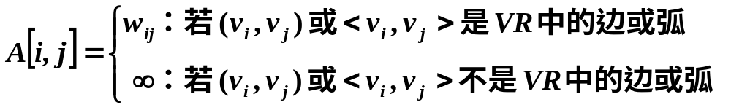
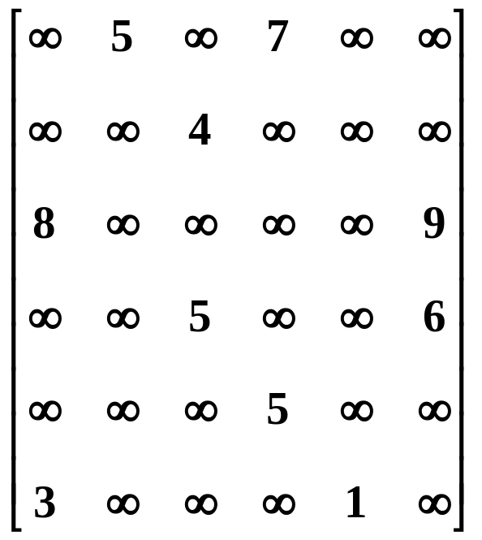
网的邻接矩阵可定义为：
v₁ v₂ v₃ v₄ v₅ v₆
v₁
v₂
v₃
v₄
v₅
v₆
5
v₂
v₁
8
4
3
7
9
v₃
v₆
6
5
1
v₄
v₅
5

Slide 18
邻接矩阵表示法的有缺点：
优点：容易实现图的操作，如：求某顶点的度、判断顶点之间是否有边、找顶点的邻接点等等。
缺点：不便于增加和删除顶点；n个顶点需要n*n个单元存储边;空间效率为O(n²)。 对稀疏图而言尤其浪费空间。

Slide 19
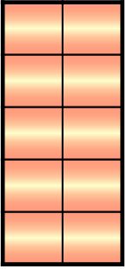



6.4.2 邻接表（类似于树的孩子链表表示法）
G₂
0
v₁
3
1
v₁
v₂
^
1
v₂
4
2
0
^
2
v₃
4
3
1
v₃
^
v₄
0
3
2
^
v₅
v₄
v₅
4
2
1
^
表头结点
边结点
data | firstarc
adjvex | nextarc
info
特点：
链域，指示下一条边或弧。
邻接点域，存放与 v_{i} 邻接的
结点在表头节点表中的位置。
若无向图中有 n 个顶点、e 条边，则其邻接表需 n 个头结点和
2e 个表结点。适宜存储稀疏图。
无向图中顶点 v_{i} 的度为第 i 个单链表中的结点数。

Slide 20
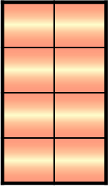

G₁
邻接表
逆邻接表
v₁
v₂
v₁
v₁
0
2
1
^
0
3
^
1
v₂
1
v₂
0
^
^
2
v₃
3
2
v₃
0
^
^
v₃
v₄
v₄
0
v₄
2
3
^
3
^
找出度易，找入度难。
找入度易，找出度难。
特点：
顶点 v_{i} 的出度为第 i 个单链
表中的结点个数。
顶点 v_{i} 的入度为第 i 个单链
表中的结点个数。
顶点 v_{i} 的入度为整个单链表
中邻接点域值是 i -1 的结点
个数。
顶点 v_{i} 的出度为整个单链表
中邻接点域值是 i -1 的结点
个数。

Slide 21
邻接表表示法的有缺点：
优点：便于增加和删除顶点；便于统计边的数目，按顶点表顺序查找所有边表可得到边的数目；空间效率高。
缺点：不便于判断顶点之间是否有边，需要查找第i个边表；不便于计算有向图各顶点的度。

Slide 22
6.4.3 十字链表 （有向图的另一种链式存储结构）
顶点结点
data firstin firstout
a
b
弧结点
第一条出弧
第一条入弧
c
d
tailvex headvex hlink tlink
弧尾位置
弧头位置
弧头相同的下一条弧
0
0 1
弧尾相同的下一条弧
^
a
0 2
1
容易求得结点的入度和出度
b
^
2
c
2 0
2 3
^
^
3
d
^
^
3 0
3 1
3 2
^
^
▲3

Slide 23
6.4.4 邻接多重表（无向图的另一种链式存储结构）
邻接表优点：容易求得顶点和边的信息。
缺点：某些操作不方便（如：删除一条边需找表示此
边的两个结点）。
邻接多重表：每条边用一个结点表示。其结点结构如下：
指向依附于 ivex 的下一条边
边结点
指向依附于 jvex 的下一条边
标志域
标记此边是
否被搜索过
mark ivex ilink jvex jlink info
该边依附的两个顶点在表头数组中位置
顶点结点
data firstedge
存与顶点有关的信息
指向第一条依附于该顶点的边

Slide 24
指向依附于 ivex 的下一条边
边结点
指向依附于 jvex 的下一条边
标志域
标记此边是
否被搜索过
mark ivex ilink jvex jlink info
该边依附的两个顶点在表头数组中位置
顶点结点
存与顶点有关的信息
data firstedge
指向第一条依附于该顶点的边
G₂
0
v₁
v₂
v₃
v₄
v₅
0 1
0 3
v₁
v₂
^
^
1
v₃
2
2 1
2 3
v₄
v₅
3
4
^
4 1
2 4
^
^

Slide 25
6.5 图的遍历
从图的任意指定顶点出发，依照某种规则去访问图中所有顶
点，且每个顶点仅被访问一次，这一过程叫做图的遍历。
V1
V2
V3
V4
V5
V6
V7
V8
图的遍历按照深度优先和广度优先规则去实施，通常有深度
优先遍历法（Depth_First Search——DFS ）和 广度优先遍历法
（ Breadth_Frist Search——BFS）两种。

Slide 26
6.5.1 深度优先遍历（DFS）
方法：首先访问指定的起始顶点，然后在与该顶点邻接的顶点
中选择一个未被访问的顶点进行访问，接着再从现在访问的顶点的
邻接顶点中任意选择一个未被访问的顶点进行访问，如此继续，若
到达没有未被访问的邻接顶点的顶点时，则退回到最近访问过的那
个顶点上，若它还有未被访问的邻接顶点，则选择一个顶点进行访
问。重复上述访问过程，直到全部顶点都访问完毕 。
例：
深度优先遍历：
V1
V1
⇒V2
⇒V4
⇒V8
⇒V5
⇒V3
⇒V6
⇒V7
V2
V3
⇒V2
⇒V5
⇒V8
⇒V4
⇒V3
⇒V6
⇒V7
V1
V4
V5
V1
⇒V2
⇒V4
⇒V8
⇒V5
⇒V3
⇒V7
⇒V6
V6
V7
V1
⇒V2
⇒V5
⇒V8
⇒V4
⇒V3
⇒V7
⇒V6
V8
V1
⇒V3
⇒V6
⇒V7
⇒V2
⇒V4
⇒V8
⇒V5

Slide 27
实现：
0
1
2
3
4
5
6
7
V1
V2
V3
V4
V5
V6
V7
V8
1
2 ^
V1
0
3
4 ^
V2
V3
0
5
6 ^
V4
V5
V6
V7
1
7 ^
V8
1
7 ^
2
6 ^
2
5 ^
V5
3
4 ^
V8
V7
0 1 2 3 4 5 6 7
V6
V4
0 | 0 | 0 | 0 | 0 | 0 | 0 | 0
1
1
1
1
1
1
1
1
V3
V2
V1
⇒V2
⇒V4
⇒V8
⇒V5
⇒V3
⇒V6
⇒V7
V1

Slide 28
0
1
2
3
4
5
6
7
V1
V2
V3
V4
V5
V6
V7
V8
 | ^
 | ^
1
2 ^
V1
3 ^
V2
V3
5
6 ^
V4
V5
V6
V7
7 ^
V8
1
7 ^
6 ^
V8
V7
0 1 2 3 4 5 6 7
V4
V6
0 | 0 | 0 | 0 | 0 | 0 | 0 | 0
1
1
1
1
1
1
1
1
V2
V3
V1
V1
⇒V2
⇒V4
⇒V8
⇒V3
⇒V6
⇒V7
⇒V5
V5
▲4

Slide 29
6.5.2 广度优先遍历（BFS）
方法：从图的某一结点出发，首先依次访问该结点的所有邻
接顶点 Vi₁, Vi₂, …, Vi_{n} 再依次访问与 Vi₁, Vi₂, …, Vi_{n} 相邻接的所
有未被访问的顶点，重复此过程，直至所有顶点均被访问为止。
例：
V1
广度优先遍历：
V2
V3
V1
⇒V2
⇒V3
⇒V4
⇒V5
⇒V6
⇒V7
⇒V8
V4
V5
V6
V7
V1
⇒V3
⇒V2
⇒V7
⇒V6
⇒V5
⇒V4
⇒V8
V8
V1
⇒V2
⇒V3
⇒V5
⇒V4
⇒V7
⇒V6
⇒V8

Slide 30
实现：
0
1
2
3
4
5
6
7
V1
V2
V3
V4
V5
V6
V7
V8
1
2 ^
V1
0
3
4 ^
V2
V3
0
5
6 ^
V4
V5
V6
V7
1
7 ^
V8
1
7 ^
2
6 ^
F
R
2
5 ^
V6
F
R
3
4 ^
V5
F
V4
R
0 1 2 3 4 5 6 7
F
F
R
V3
R
0 | 0 | 0 | 0 | 0 | 0 | 0 | 0
1
1
1
1
1
1
1
1
F
R
F
V2
R
V8
F
F
R
V7
R
V1
⇒V2
⇒V3
⇒V4
⇒V5
⇒V6
⇒V7
⇒V8
V1

Slide 31
6.6 图的应用
无向图的连通分量和生成树
V1
所有顶点均由边
连接在一起，但
不存在回路的图。
V1
V2
V3
V2
V3
V5
V4
V5
V6
V7
V4
V6
V7
V8
V8
深度优先生成树
广度优先生成树
设图 G=(V, E) 是个连通图，当从图任一顶点出发遍历图
G 时，将边集 E(G) 分成两个集合 T(G) 和 B(G)。其中 T(G)
是遍历图时所经过的边的集合，B(G) 是遍历图时未经过的边
的集合。显然， G1(V, T) 是图 G 的极小连通子图。 即子图
G1 是连通图 G 的生成树。

Slide 32
A
B
C
D
E
A
D
G
F
G
H
K
I
L
F
C
E
I
K
H
M
J
J
B
深度优先生成森林
L
M
一个连通图的生成树不一定是唯一的。
一个非连通图的生成森林不一定是唯一的。

Slide 33
6.6.1 最小生成树
V1
V1
V1
6
5
6
5
6
5
V2
1
V4
V2
1
V4
V2
1
V4
5
5
V3
V3
V3
3
2
3
4
3
2
6
4
6
19
17
V5
V6
V5
V6
V5
V6
最小生成树：给定一个无向网络，在图的所有生成树
中，使得各边权数之和最小的那棵生成树称为图的最小生
成树，也叫最小代价生成树。

Slide 34
要在 n 个城市间建立通信联络网。顶点：表示城市，
权：城市间通信线路的花费代价。希望此通信网花费代价最小。
问题提出：
答案只能从生成树中找，因为要做到任何两个城市之
间有线路可达，通信网必须是连通的；但对长度最小的要求可以
知道网中显然不能有圈，如果有圈，去掉一条边后，并不破坏连
通性，但总代价显然减少了，这与总代价最小的假设是矛盾的。
问题分析：
结论：
希望找到一棵生成树，它的每条边上的权值之和（即建立
该通信网所需花费的总代价）最小 —— 最小代价生成树。

Slide 35
构造最小生成树的算法很多，其中多数算法都利用了一种称
之为 MST 的性质。
MST 性质：设 G = (V, {E}) 是一个连通网，T = (U, {TE}) 是正在
构造的最小生成树。若边 (u, v) 是 G 中一条具有最小权值的边，
其中u∈U，v∈V-U，则必存在一棵包含边 (u, v) 的最小生成树。
G = (V, {E})
V1
6
5
V = {v1, v2, v3, v4, v5, v6}
V2
1
V4
E = {(v1, v2), (v1, v3), (v1, v4), (v2, v3),
(v2, v5), (v3, v4), (v3, v5), (v3, v6),
(v4, v6), (v5, v6)}
5
5
V3
3
2
6
4
6
T = (U, {TE})
V5
V6
U = {v1} TE = {}
▲5

Slide 36
构造最小生成树方法：
方法一：普里姆 (Prim) 算法。
V1
V1
6
5
算法思想：
V2
1
V4
V2
V4
设 N=(V, {E}) 是连通网，TE 是 N 上
最小生成树中边的集合。
5
5
V3
V3
3
2
6
4
初始令 U={u₀}, (u₀∈V ), TE={ }。
6
V5
V6
V5
V6
在所有 u∈U, v∈V-U 的边 (u, v)∈E 中，
找一条代价最小的边 (u₀, v₀)。
将 (u₀, v₀) 并入集合 TE，同时 v₀ 并入 U。
重复上述操作直至 U=V 为止，则 T=(V, {TE}) 为 N 的最小生
成树。

Slide 37
V1
方法二：克鲁斯卡尔 (Kruskal) 算法。
6
5
算法思想：
V2
1
V4
5
5
设连通网 N =(V, {E})，令最小生成树初
始状态为只有 n 个顶点而无边的非连通图
T=(V, { })，每个顶点自成一个连通分量。
V3
最小生成树
可能不唯一
3
2
6
4
5
6
V5
V6
N
在 E 中选取代价最小的边，若该边依附
的顶点落在 T 中不同的连通分量上（即：
不能形成环），则将此边加入到 T 中；否
则，舍去此边，选取下一条代价最小的边。
V1
V2
1
V4
5
V3
3
2
4
依此类推，直至 T 中所有顶点都在同一
连通分量上为止。
5
V5
V6
T

Slide 38
6.6.2 拓扑排序
有向无环图：无环的有向图，
简称 DAG （Directed Acycline Graph）图。
有向树
有向无环图
有向图

Slide 39
AOV 网：
用一个有向图表示一个工程的各子工程及其相互
制约的关系，其中以顶点表示活动，弧表示活动之间
的优先制约关系，称这种有向图为顶点表示活动的网 ，
简称 AOV (Activity On Vertex network) 网。

Slide 40
例：排课表。
课程代号 课程名称 先修课
C1
C2
C3
C4
C5
C6
C7
C8
C9
C10
C11
C12
程序设计基础
离散数学
数据结构
汇编语言
语言的设计和分析
计算机原理
编译原理
操作系统
高等数学
线性代数
普通物理
数值分析
无
C1
C1,C2
C1
C3,C4
C11
C3,C5
C3,C6
无
C9
C9
C1,C9,C10
C4
C5
C2
C1
C3
C7
C12
C8
C9
C10
C6
C11

Slide 41
AOV 网的特点：
若从 i 到 j 有一条有向路径，则 i
是 j 的前驱；j 是 i 的后继。
C4
C5
C2
C1
C3
C7
若 < i , j > 是网中有向边，则 i 是
j 的直接前驱； j 是 i 的直接后继。
C12
C8
C9
C10
C6
AOV 网中不允许有回路，因为如
果有回路存在，则表明某项活动以
自己为先决条件，显然这是荒谬的。
C11
问题：如何判别 AOV 网中是否存在回路？

Slide 42
在 AOV 网没有回路的前提下，我们将全部活动
排列成一个线性序列，使得若 AOV 网中有弧 <i, j>
存在，则在这个序列中， i 一定排在 j 的前面，具有
这种性质的线性序列称为拓扑有序序列，相应的拓扑
有序排序的算法称为拓扑排序。
拓扑排序：
检测 AOV 网中是否存在环方法： 对有向图构造其顶点
的拓扑有序序列，若网中所有顶点都在它的拓扑有序序列中，
则该 AOV 网必定不存在环。

Slide 43
拓扑排序的方法：
在有向图中选一个没有前驱的顶点且输出之。
从图中删除该顶点和所有以它为尾的弧。
重复上述两步，直至全部顶点均已输出；或者当图中不存在无
前驱的顶点为止
C4
拓扑序列：
C4
C5
C5
C1,
C2,
C3,
C4,
C5,
C7,
C9,
C10,
C11,
C2
C2
C7
C6,
C12,
C8
C1
C3
C7
C1
C3
C12
C9, C10, C11, C6, C1, C12, C4, C2,
C3, C5, C7, C8
C12
C8
C8
C9
C10
C9
C10
C6
C6
C11
一个AOV网的拓扑序列不是唯一的
C11
▲7

Slide 44
6.6.4 关键路径
把工程计划表示为有向图，用顶点表示事件，弧表示活动，
弧的权表示活动持续时间。每个事件表示在它之前的活动已经完
成，在它之后的活动可以开始。称这种有向图为边表示活动的网
络，简称为AOE （Activity On Edge）网。
例：设一个工程有 11 项活动，
9 个事件。
事件 v1 —— 表示整个工程
开始（源点）
事件 v9 —— 表示整个工程
结束（汇点）
v2
v7
a10=2
a1=6
a4=1
a7=9
v1
v9
a2=4
v5
a5=1
a8=7
v3
v8
a11=4
a3=5
a9=4
v4
a6=2
v6

Slide 45
v2
v7
对于AOE网，我们关心两个问题：
(1) 完成整项工程至少需要
多少时间？
(2) 哪些活动是影响工程进
度的关键？
a10=2
a1=6
a4=1
a7=9
v1
v9
a2=4
v5
a5=1
a8=7
v3
v8
a11=4
a3=5
a9=4
v4
a6=2
v6
关键路径 —— 路径长度最长的路径。
路径长度 —— 路径上各活动持续时间之和。
ve(j) —— 表示事件 vj 的最早发生时间。
ve(3) = 4
vl(j) —— 表示事件 vj 的最迟发生时间。
vl(3) = 6
e(i) —— 表示活动 ai 的最早开始时间。
e(5) = 4
l(i) —— 表示活动 ai 的最迟开始时间。
l(5) = 6
l(i) - e(i) —— 表示完成活动 ai 的时间余量。
l(5) - e(5) = 2
关键活动 —— 关键路径上的活动，即 l(i) = e(i) 的活动。

Slide 46
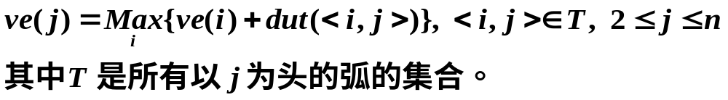
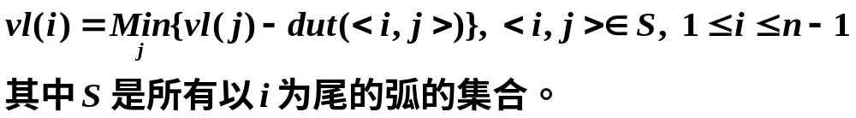
  如何找 l(i) = e(i) 的关键活动？
v2
v7
a10=2
a1=6
设活动 ai 用弧 <j, k> 表示，其持续时间记为：dut(<j, k>)
则有： (1) e(i) = ve(j)
(2) l(i) = vl(k) - dut(<j, k>)
a4=1
a7=9
v1
v9
a2=4
v5
a5=1
ai
a8=7
v3
v8
a11=4
j
k
a3=5
a9=4
如何求 ve(j) 和 vl(j) ？
v4
a6=2
v6
(1) 从 ve(1) = 0 开始向前递推
(2) 从 vl(n) = ve(n) 开始向后递推

Slide 47
  求关键路径步骤：
    求 ve(i)、vl(j)
    求 e(i)、l(i)
    计算 l(i) - e(i)
v2
v7
a10=2
a1=6
a4=1
a7=9
v1
v9
a2=4
v5
a5=1
a8=7
v3
v8
a11=4
a3=5
a9=4
活动 e l l – e
v4
a6=2
v6
a1
a2
a3
a4
a5
a6
a7
a8
a9
a10
a11
0
0
0
✓
✓
✓
✓
✓
✓
0
2
2
顶点 ve vl
0
3
3
v1
v2
v3
v4
v5
v6
v7
v8
v9
0
6
4
5
7
7
16
14
18
0
6
6
8
7
10
16
14
18
6
6
0
4
6
2
5
8
3
7
7
0
7
7
0
7
10
3
16
16
0
14
14
0

Slide 48
关键路径的讨论
v2
v7
a10=2
a1=6
a4=1
a7=9
1、若网中有几条关键路径，
则需加快同时在几条关键
路径上的关键活动。
如：a11、a10、a8、a7。
v1
v9
a2=4
v5
a5=1
a8=7
v3
v8
a11=4
a3=5
a9=4
v4
a6=2
v6
2、如果一个活动处于所有的关键路径上，那么提高这个活动的
速度，就能缩短整个工程的完成时间。如：a1、a4。
3、处于所有的关键路径上的活动完成时间不能缩短太多，否则
会使原来的关键路径变成不是关键路径。这时，必须重新寻
找关键路径。如：a1由 6 天变成 3 天，就会改变关键路径。
▲8

Slide 49
6.6.5 最短路径
典型用途：交通网络的问题——从甲地到乙地之间是否有公
路连通？在有多条通路的情况下，哪一条路最短？
省道
莱芜
省道(50)
仲宫
济南
省道(60)
泰莱高速
国道(100)
泰安
京福高速(120)
交通网络用有向网来表示：顶点——表示城市，弧——表示
两个城市有路连通，弧上的权值——表示两城市之间的距离、交
通费或途中所花费的时间等。
如何能够使一个城市到另一个城市的运输时间最短或运费最
省？这就是一个求两座城市间的最短路径问题。

Slide 50
省道
莱芜
省道(50)
仲宫
济南
省道(60)
泰莱高速
国道(100)
泰安
京福高速(120)
问题抽象：在有向网中 A 点（源点）到达 B 点（终点）的
多条路径中，寻找一条各边权值之和最小的路径，即最短路径。
最短路径与最小生成树不同，
路径上不一定包含 n 个顶点，
也不一定包含 n - 1 条边。
注

Slide 51
例：
源点
从 v1 到 v7 共有 5 条路径：
v1、v2、v5、v7：20
v1、v4、v2、v5、v7：14
v1、v2、v7：23
v1、v4、v2、v7：17
v1、v4、v6、v7：24
15
v1
v2
9
2
v3
4
5
v4
8
v5
12
6
11
3
v6
16
v7
终点
v₀
最短路径
长度
13
32
8
(v₀, v₁)
13
v₂
v₁
(v₀, v₂)
8
7
30
5
(v₀, v₂, v₃)
13
9
v₆
v₃
(v₀, v₂, v₃, v₄)
19
v₅
17
(v₀, v₂, v₃, v₄, v₅)
6
21
v₄
2
(v₀, v₁, v₆)
20

Slide 52
单源点最短路径
从某个源点到其余
各顶点的最短路径
两种最常见的
最短路径问题
每对顶点间
的最短路径
所有顶点间的最短路径

Slide 53
7.6.1 单源点最短路径（从某个源点到其余各顶点的最短路径）
怎样求单源点的最短路径呢?
1、将源点到终点的所有路径都列出来，
然后在其中选最短的一条。
缺点：当路径特别多时，特别麻烦；
没有规律可循。
2、迪杰斯特拉（Dijkstra）算法：
按路径长度递增次序产生各顶点的最短路径。

Slide 54
路径长度最短的最短路径的特点：
在此路径上，必定只含一条弧 <v₀, v₁>，且其权值最小。
<a, c>
下一条路径长度次短的最短路径的特点：
a
13
32
它只可能有两种情况：
1)、直接从源点到 v₂ < v₀, v₂>
（只含一条弧）；
2)、从源点经过顶点 v₁，再到达 v₂
< v₀, v₁>, < v₁, v₂> （由两条弧组成）。
8
c
b
7
30
5
9
g
<a, b>
d
f
17
6
e
2
<a, c>, <c, d>

Slide 55
再下一条路径长度次短的最短路径的特点：
可能有四种情况：
1)、直接从源点到 v₃ <v₀, v₃>（由一条弧组成）；
2)、从源点经过顶点 v₁，再到达 v₃ <v₀, v₁>, <v₁, v₃>
（由两条弧组成）；
3)、从源点经过顶点 v₂，再到达 v₃
<v₀, v₂>, <v₂, v₃>
（由两条弧组成）；
4)、从源点经过顶点 v₁, v₂，再到达 v₃
<v₀, v₁>, <v₁, v₂>, <v₂, v₃>
（由三条弧组成）；
<a, e>
a
13
32
8
<a, b> , <b, g>
c
b
7
30
5
9
g
d
f
17
6
e
2
<a, c> , <c, d>, <d, e>

Slide 56
其余最短路径的特点：
1)、直接从源点到 v_{i} <v₀, v_{i} >（只含一条弧）；
2)、从源点经过已求得的最短路径上的顶点，再到达 v_{i}
（含有多条弧）。
a
13
32
8
c
b
7
30
5
9
g
d
f
17
6
e
2
▲9

Slide 57
迪杰斯特拉 (Dijkstra) 算法：按路径长度递增次序产生最短路径
1、把 V 分成两组：
(1) S：已求出最短路径的顶点的集合。
(2) V - S = T：尚未确定最短路径的顶点集合。
2、将 T 中顶点按最短路径递增的次序加入到 S 中，
保证： (1) 从源点 v₀ 到 S 中各顶点的最短路径长度都不大于从 v₀
到 T 中任何顶点的最短路径长度。
(2) 每个顶点对应一个距离值：
S 中顶点：从 v₀ 到此顶点的最短路径
长度。
T 中顶点：从 v₀ 到此顶点的只包括
S 中顶点作中间顶点的
最短路径长度。
v₀
13
32
8
v₂
v₁
7
30
5
9
v₆
v₃
v₅
17
6
v₄
2

Slide 58

Dijkstra 算法步骤：
初始时令 S={v₀}, T={其余顶点}。
T 中顶点对应的距离值用辅助数组 D 存放。
    D[i] 初值：若 <v₀, v_{i}> 存在，则为其权值；否则为∞。
从 T 中选取一个其距离值最小的顶点 v_{j}，加入 S。
对 T 中顶点的距离值进行修改：若加进 v_{j} 作中间顶点，从 v₀ 到 v_{i} 的距离值比
不加 v_{j} 的路径要短，则修改此距离值。
终点 | 从 v₀ 到各终点的最短路径及长度
 | i =1 | i =2 | i =3 | i =4 | i =5 | i =6
v₁
v₂
v₃
v₄
v₅
v₆
v_{j}
_{S}
重复上述步骤，直到 S = V 为止。
v₀
13
8
∞
30
∞
32
13
13
30
∞
32
13
30
22
20
19
22
20
21
20
21
v₀
13
32
8
v₂
v₂
v₁
v₁
7
30
5
9
v₆
v₆
v₃
v₃
v₅
v₅
17
6
v₂
v₁
v₃
v₄
v₆
v₅
v₄
2
v₄
8
13
8+5
8+5+6
13+7
13+9

Slide 59
7.6.2 每一对顶点之间的最短路径
方法一：每次以一个顶点为源点，
重复执行 Dijkstra 算法 n 次。
方法二：弗洛伊德 (Floyd) 算法
算法思想：逐个顶点试探，从 vi 到 vj 的所有可能存在的路
径中，选出一条长度最短的路径。
若 <v_{i}, v_{j}> 存在，则存在路径 {v_{i}, v_{j}} // 路径中不含其它顶点
若 <v_{i}, v₀>, <v₀, v_{j}> 存在，则存在路径 {v_{i}, v₀, v_{j}}
// 路径中所含顶点序号不大于 0
若{v_{i}, …, v₁}, {v₁, …, v_{j}} 存在，则存在路径 {v_{i}, …, v₁, …, v_{j}}
// 路径中所含顶点序号不大于 1
… …

Slide 60
求最短路径步骤：
0 4 11
6 0 2
3 ∞ 0
AB AC
初始：
路径：
BA BC
初始时设置一个 n 阶方
阵，令其对角线元素为 0，
若存在弧 <vi, vj>，则对应元
素为权值；否则为∞。
CA
0 4 11
6 0 2
3 7 0
AB AC
加入
A：
路径：
BA BC
逐步试着在原直接路径
中增加中间顶点，若加入中
间顶点后路径变短，则修改
之；否则，维持原值。所有
顶点试探完毕，算法结束。
CA CAB
0 4 6
6 0 2
3 7 0
AB ABC
加入
B：
路径：
BA BC
CA CAB
6
A
4
B
0 4 6
5 0 2
3 7 0
AB ABC
加入
C：
路径：
11
BCA BC
3
2
C
CA CAB

Slide 61
教学要求
1、理解图的基本概念，熟悉图的各种存储结构及其
构造算法；
2、熟练掌握图的两种搜索路径的遍历；
3、掌握构造最小生成树的方法，并理解算法；
4、理解用Dijkstra方法求解单源最短路径问题；
5、掌握求活动网络的拓扑排序的方法，并理解算法；
6、理解求解关键路径的方法。

